Slide 1
المحاضرة الثالثة
تطرقنا في المحاضرة السابقة الى
الاجزاء الرئيسية التي تتكون منها الساحبة
في هذه المحاضرة سوف نتطرق الى
الاسس المتبعة لتصنيف الساحبات
انواع الساحبات المستخدمة في الاعمال الزراعية

Slide 2
تصنيف الساحبات الزراعية
تصنف الساحبات الزراعية حسب نوعية العمل المطلوب تنفيذه وتصمم بأنواع مختلفة ولهذا تعددت اصناف الساحبات الزراعية ولكل صنف انواع محددة تمتاز عن غيرها بمواصفات تمكنها من اداء اعمال متخصصة او عامة

Slide 3
التصنيف حسب جهاز التلامس الارضي
الساحبات المدولبة (ذات الاطارات وهي على نوعين: ذات الاطارات الحديدية والمطاطية).
الساحبات المسرفة.
الساحبات النصف مسرفة

Slide 4
التصنيف حسب الوقود المستخدم في تشغيل المحرك
ساحبات بمحرك بنزين. ساحبات بمحرك ديزل.
ساحبات بمحرك كيروسين.
التصنيف حسب القدرة
ساحبات ذات القدرة العالية.
ساحبات ذات القدرة المتوسطة.
ساحبات ذات القدرة المنخفضة او القليلة

Slide 5
التصنيف حسب نوع الدفع
ساحبات الدفع الثنائي (2WD). وهي ساحبات تولد دفع بواسطة عجلاتها الخلفية فقط
ساحبات الدفع الرباعي (4WD). وهي ساحبات تولد دفع بعجلاتها الامامية والخلفية

Slide 6
التصنيف حسب الغرض من الاستخدام
ساحبات الاغراض العامة.
الساحبات الزراعية.
التصنيف حسب الاستخدام في الزراعة
ساحبات الحقول.
ساحبات البساتين.
ساحبات الحدائق والبيوت البلاستيكية.
ساحبات الزراعة في خطوط.

Slide 7
ساحبات الحقول
ساحبات الحقول يجب ان تتوفر فيها القدرة العالية والمتانة والقدرة على اداء اكثر من عمل في آن واحد، كما ان انبوب العادم يكون عمودي على بدن الساحبة لكي يطرد الغازات السامة الى الاعلى وبعيداً عن النباتات، كما يجب ان تمتاز بارتفاعها العالي الذي يمكنها من العمل فوق النباتات دون الاضرار بها اذ ان النباتات التي تزرع في الحقول غالبا ما تكون موسمية.

Slide 8
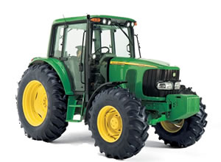
ساحبة حقول كبيرة

Slide 9
ساحبات البساتين
البستان هو الارض التي تزرع فيها نباتات حولية ومعمرة اي ان تواجدها في الارض يكون لفترة طويلة وغالباً ما تكون اغصانها ذات كثافة عالية ومتدلية نحو الارض كما ان مساحة البستان تكون قليلة (اقل من 10 دونم)

Slide 10
لذا يجب ان تتوفر في ساحبات البساتين القدرة على المناورة العالية بين الاشجار وصغر حجمها وانخفاض ارتفاعها لكي تتمكن من المرور تحت اغصان الاشجار والعمل بالقرب من جذوع الاشجار دون الحاق الضرر بها كما ان انبوب العادم لها يكون منخفضاً وبالقرب من الارض حتى يطرد الغازات السامة باتجاه الارض بعيداً عن الاغصان

Slide 11
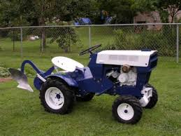
ساحبة بساتين

Slide 12
ساحبات الحدائق والبيوت البلاستيكية
تمتاز الحدائق والبيوت البلاستيكية بطبيعة المساحة الضيقة والعوائق المتعددة التي تحتاج الى مرونة كبيرة في التعامل، فضلا عن ان اعمالها لا تحتاج الى قدرة عالية، هذه الساحبات تصمم لتقاد يدوياً اي ان تحريكها وتوجيهها يكون بواسطة المزارع وهو يسير خلفها اثناء العمل كما انها تكون ذات قدرة قليلة وغالباً ما تعمل بوقود البنزين

Slide 13
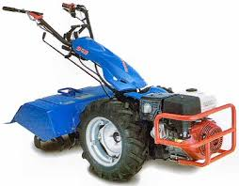
ساحبة الحدائق والبيوت البلاستيكية

Slide 14
ساحبات الزراعة في خطوط
تمتاز هذه الساحبات ان لها القدرة على المرور بين النباتات وفوقها دون ايذائها بسبب ارتفاعها العالي والقدرة على التحكم بالمسافة بين اطاراتها الامامية وكذلك الخلفية فضلاً عن ضيق عرض اطاراتها حتى تمكنها من المرور بين النباتات بسهولة. وهذه الساحبات توجد على نوعين هما

Slide 15
ساحبة الزراعة في خطوط رباعية الاطارات (وتحتوي على اربعة اطارات) وساحبة الزراعة في خطوط ثلاثية الاطارات وتحتوي على ثلاثة اطارت اثنان في الخلف وواحد للأمام والذي يكون اما مفرد او مزدوج وتمتاز بسهولة الحركة والاستدارة.

Slide 16
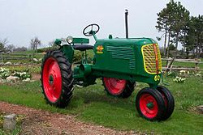
ساحبة الزراعة في خطوط ثلاثية الاطارات

Slide 17
الخلاصة
تعرفنا في هذه المحاضرة على
انواع الساحبات الزراعية وكيف تصنف
المواصفات الخاصة وما تمتاز به الساحبة حسب طبيعة العمل الذي تقوم به

Slide 18
الاختبار

